Slide 1


3D简单建模
初步运用Tinkercad

Slide 2
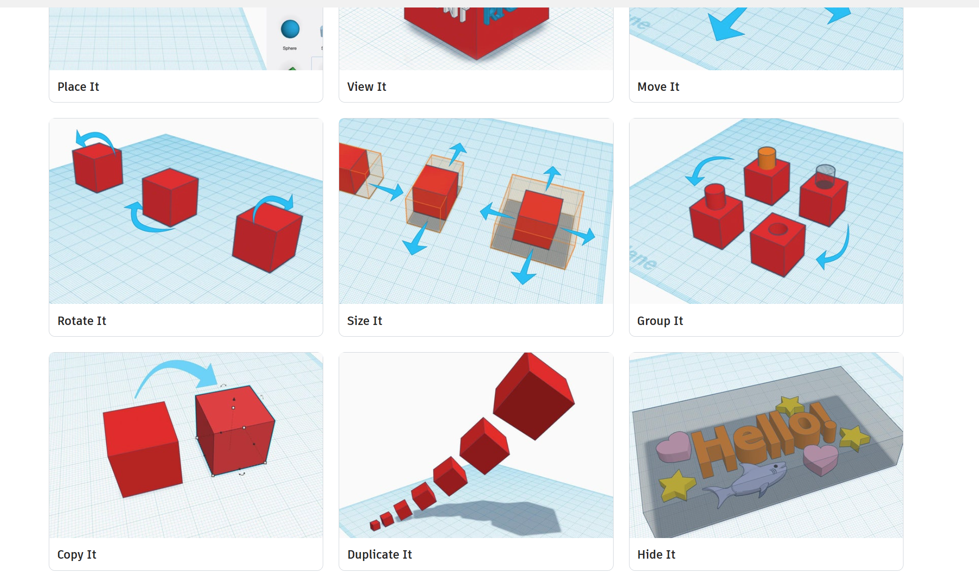
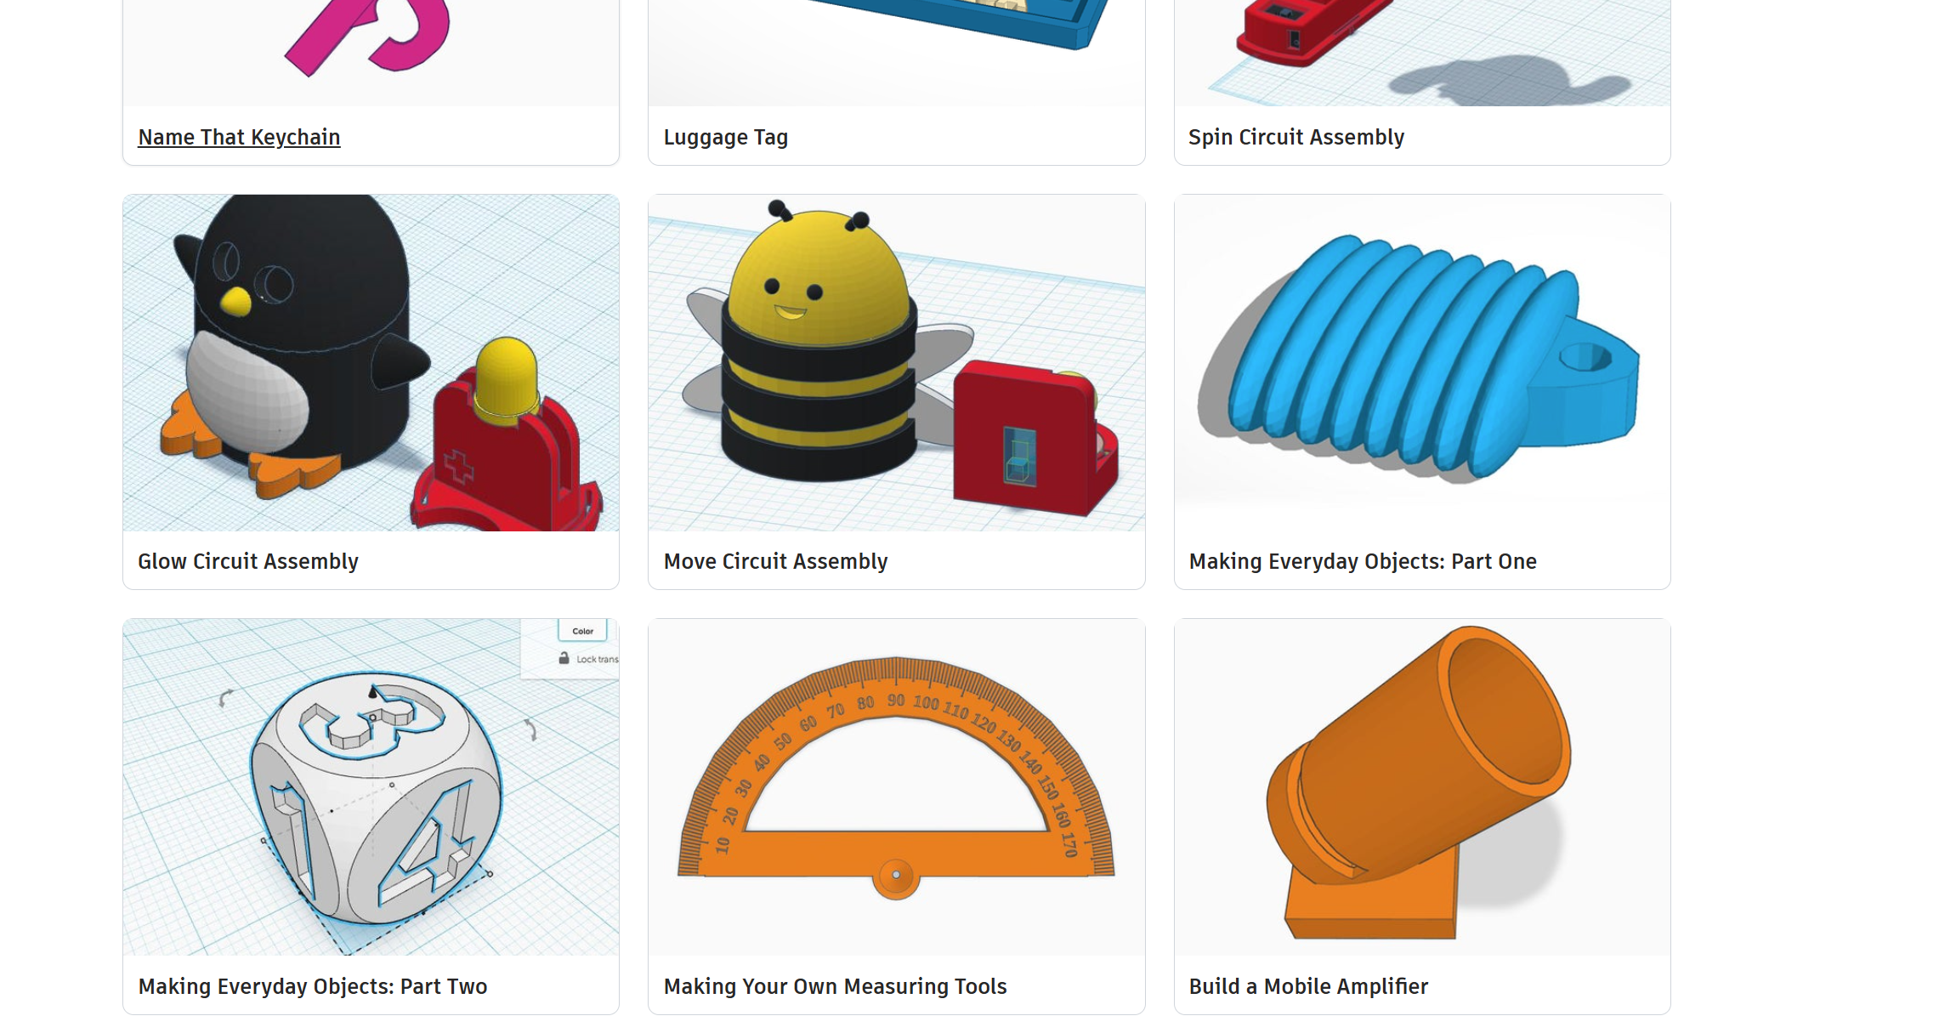
教学目标
初步了解tinkercad的使用方式，并能够将其组合运用于创建小车。
学习视角转动，调整参数等基本操作

Slide 3
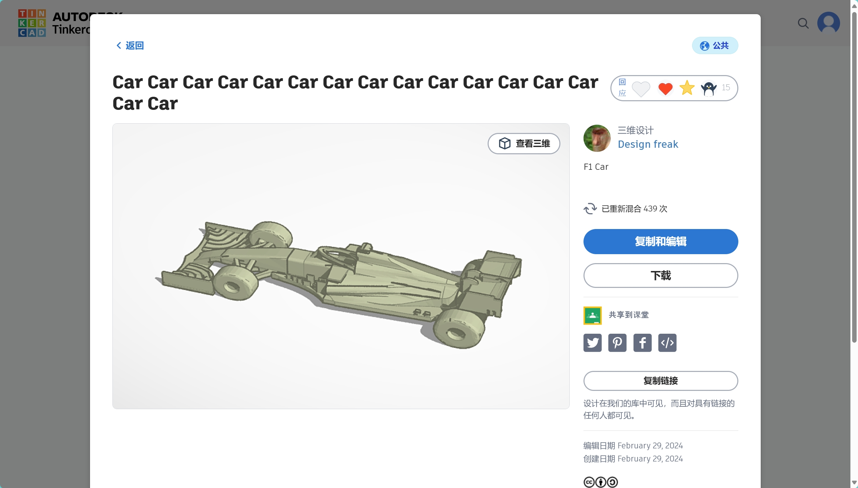
小车例子

Slide 4
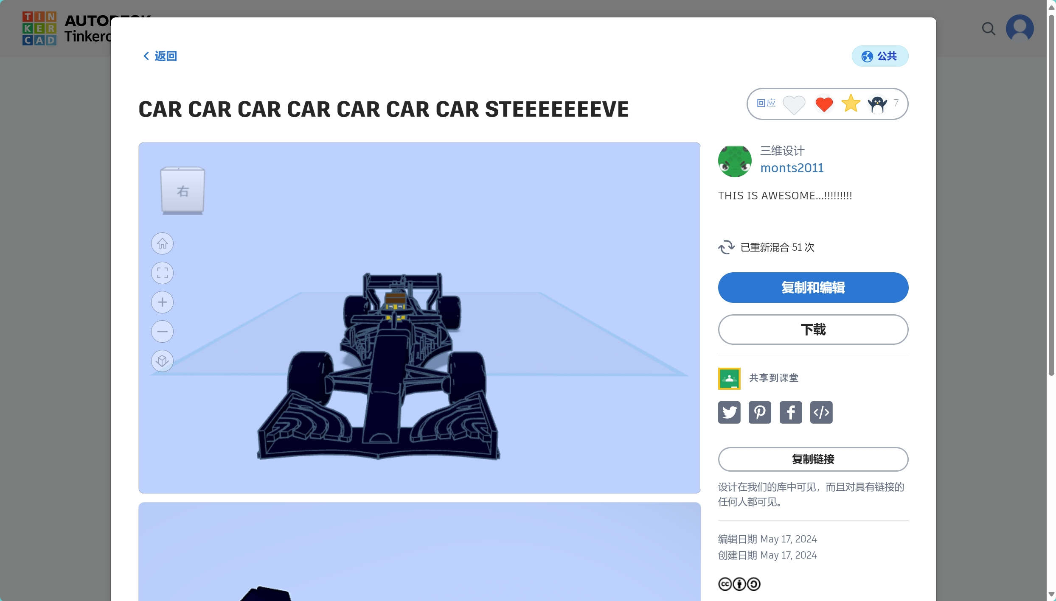

Slide 5
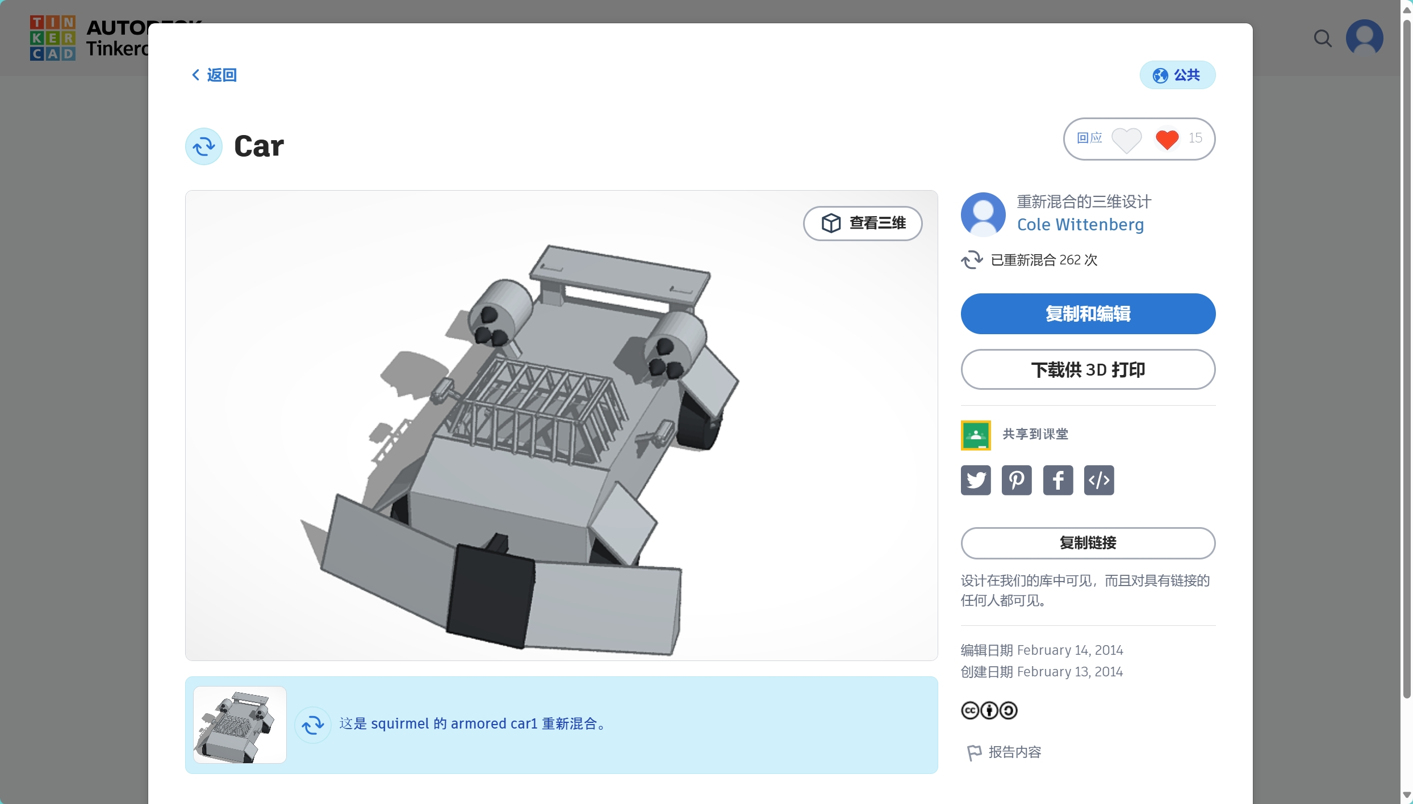

Slide 6
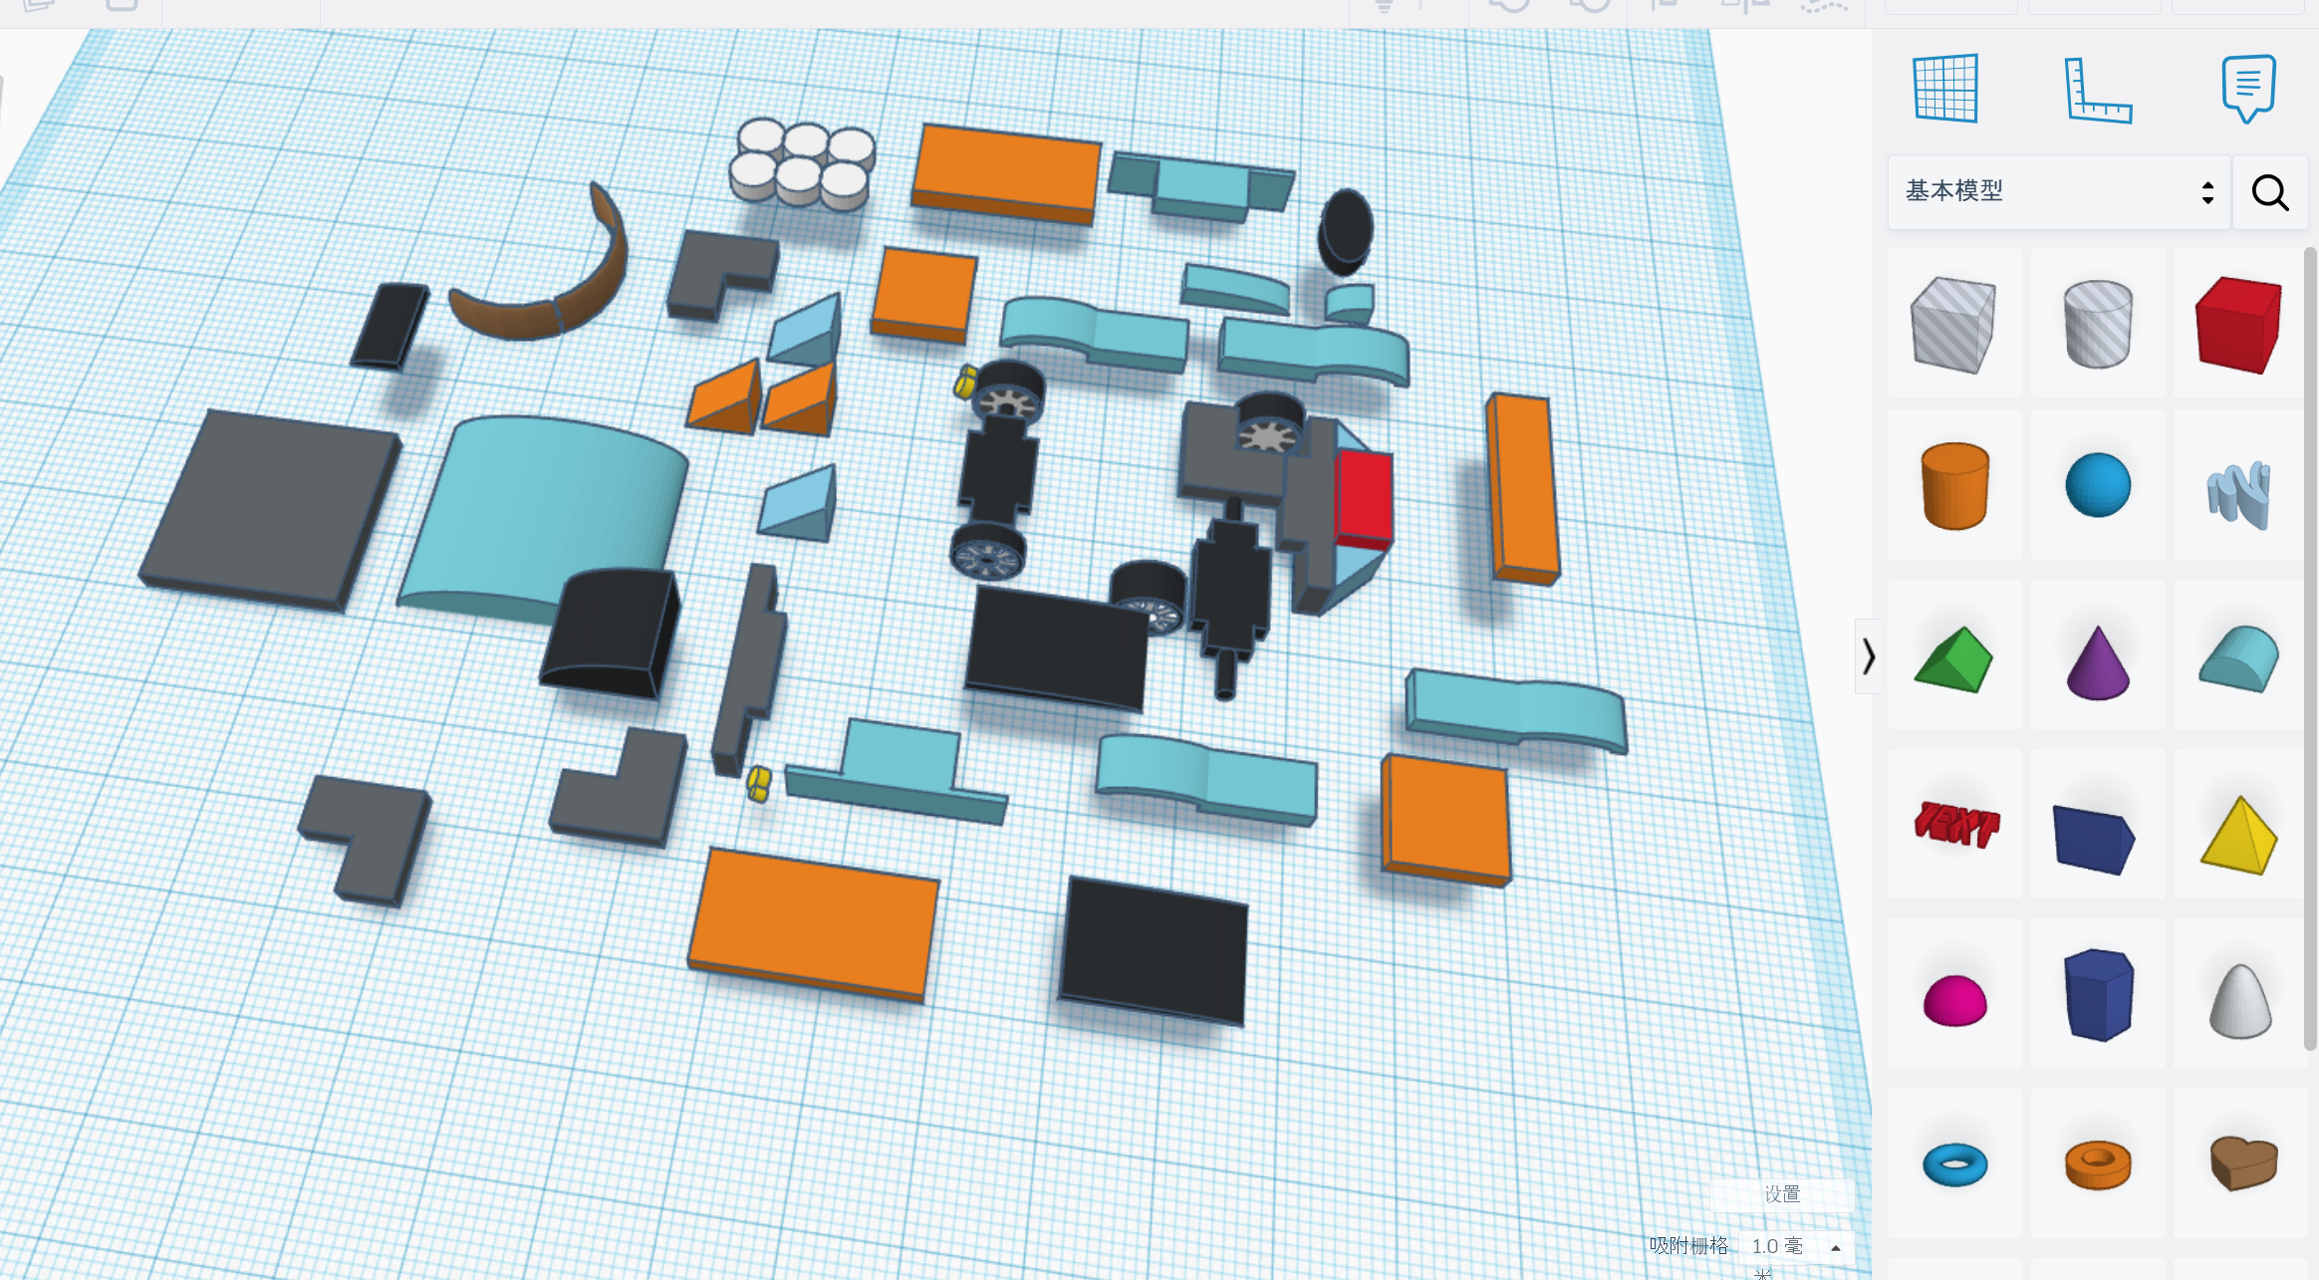
https://www.tinkercad.com/things/0JnE5RklGHQ-car （带学生具体看一个小车的3D建模，并通过将其拆解提供思路，方便更好理解）

Slide 7
基本电脑操作
单击目标表示选中
长按CTRL，同时按鼠标左键，通过拖动鼠标可以自由转换视角
将鼠标对准想要放大或缩小的地方，通过转动滚轮进行操作
长按左shift，同时用鼠标单击点按目标，可同时选中多个目标
长按鼠标左键，拖动会出现一个框，可选中框内所有目标

Slide 8
Tinkercad操作区域介绍
功能台区域，主要进行对物体的操作

Slide 9
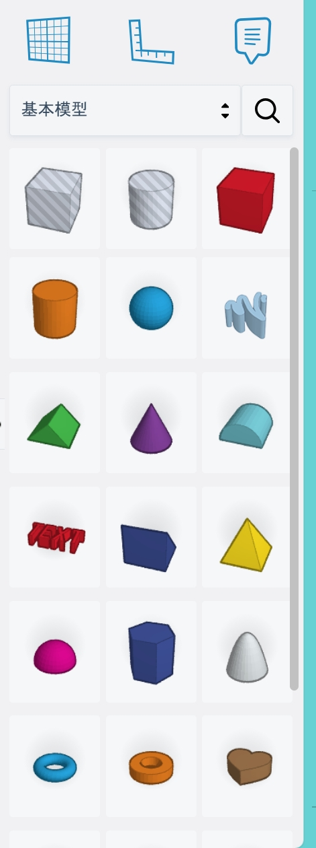
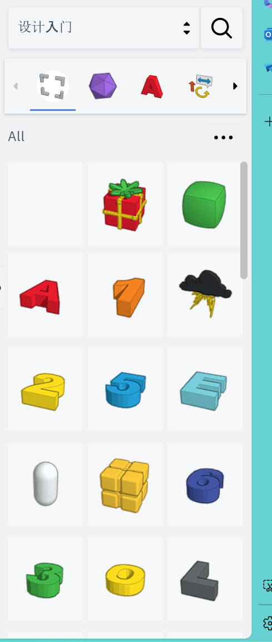
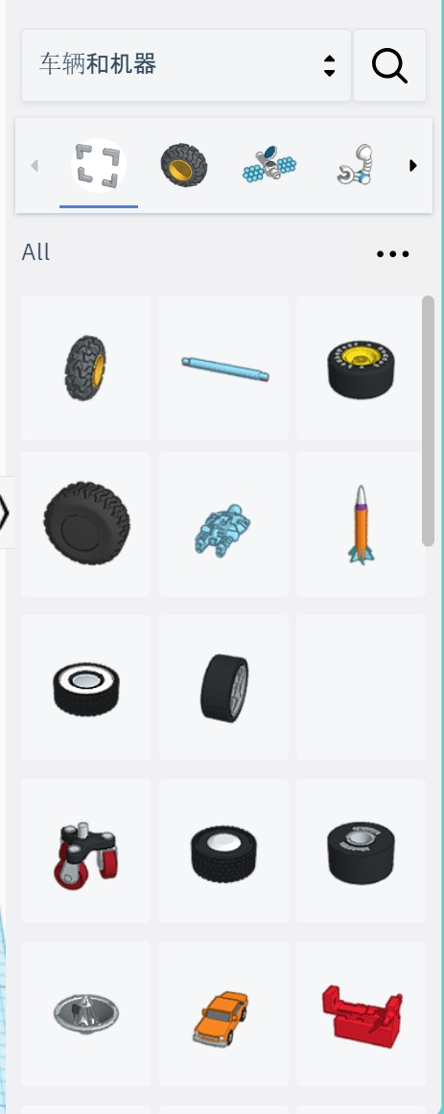
素材库
主要运用到的为
1 基本模型：
涵盖基础的立方体及其变形
2 设计入门：
包含更加复杂的基本单位，如立体数字等
3 车辆和机器：
包含与汽车，和机器相关的零件，如轮胎，轮轴等
素材库仍用很多其他类型，感兴趣可自行探索

Slide 10
对单个物体的修改
1 放置移动
2 旋转，调整参数
3 复制与智能复制
4 视角的隐藏
了解 3D Design (tinkercad.com)
结合官网课程，通过演示的方法进行教学
之后让其自己结合课程练习

Slide 11
多物体的组合
对齐
组合与解组
组合与解组的进阶运用
3D design Skull Button – Tinkercad 通过该任务进行练习

